Slide 1
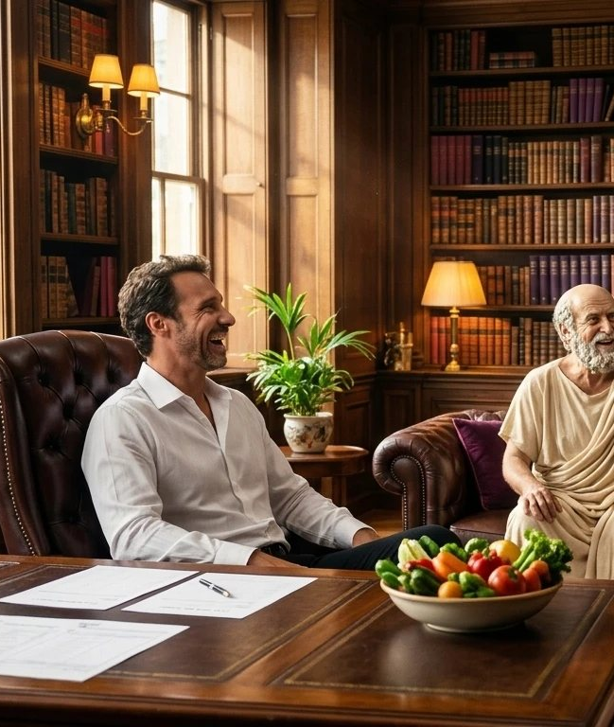

Festa dos 27 anos da
Nutrição Funcional
A grande revelação da Black da FSA
19.10 · 20H27 · AO VIVO
Notes:
Capa. Fica na tela no início.

Slide 2
Já vamos começar.
Separa uma folha em branco e uma caneta.
Chama quem atende com você para assistir junto.
Notes:
Pré-live (20h15 a 20h27). Intercalar com os vídeos de depoimento (Daniela, Lysiane, Juliana, Maria).

Slide 3
● ME CONTA NO CHAT
De onde tu é?
Qual a tua profissão?
Desde quando acompanha a Nutrição Funcional?
Notes:
Bloco 1. Ler nomes, cidades e profissões. Comemorar quem acompanha há mais tempo.

Slide 4
Hoje não é só Black.
Festa de professor é com aula.
Notes:
Bloco 1. "Depois da aula eu vou contar uma coisa. Eu e a Gi estávamos maturando isso faz tempo."

Slide 5
Pega a folha e a caneta.
Posso começar?
Me dá o OK no chat
Notes:
Bloco 2. Antes: pedir para chamarem colegas nos grupos e na comunidade do Facebook; Instagram vem para o YouTube.

Slide 6
● ME CONTA NO CHAT
Pensa nos últimos 3 laudos "normais" que chegaram até ti.
Quantos desses pacientes estavam realmente bem?
0
1
2
3
Notes:
Bloco 3. Comentar que quase ninguém responde 3.

Slide 7
Normal
para quem?
Notes:
Bordão da noite. Repetir sempre que mostrar um exame "normal".

Slide 8
ISSO TEM NOME
Narrativa Cega
Olhar só o número do laudo, só o protocolo pronto, e ir na tentativa e erro.

Slide 9
Ninguém nasce com a Narrativa Cega.
O sistema ensinou.
Notes:
Bloco 4.1. Pedir para repetirem em voz alta.

Slide 10
DE ONDE VEM
Como nasce o "normal" do laudo
PARA O TIME: CONTEÚDO DO GABRIEL
Como a faixa de referência do laboratório é construída e por que "normal" não quer dizer "saudável". Gráfico, números e a fonte de cada dado vêm do Gabriel. Podem ser 1 a 3 slides. Não usar dado sem fonte.

Slide 11
● ME CONTA NO CHAT
Qual frase tu mais ouviu
na faculdade sobre exame?
"Está dentro da referência."
Notes:
Bloco 4.1. A frase em dourado só aparece depois das respostas (animação ou slide seguinte).

Slide 12
TU RECONHECE QUANDO ELA APARECE NO CONSULTÓRIO
Exames dentro da referência, e o paciente ainda com queixas que ninguém explicou.
O ferro que tu suplementa por meses, ajusta a dose, troca a forma, e não sobe.
O protocolo que funciona numa paciente e não funciona na outra.
Onze queixas, uma lista de suplementos e nenhuma ordem para começar.
Notes:
Bloco 4.1. Ler em voz alta e perguntar: "Bateu? Me conta no chat."

Slide 13
A narrativa é cega.
Tu não é.
Notes:
Bloco 4.2. "A culpa não é tua. Tu foi ensinado a olhar o quadradinho."

Slide 14
O QUE O LAUDO MOSTRA
O que o paciente é
O LAUDO
sono
intestino
alimentação
estresse
história
como vive
onde mora
o que sente

Slide 15
UM CASO
PARA O TIME: CASO CLÍNICO DO GABRIEL
Um caso real explicado pelo iceberg: o que o laudo mostrava e o que estava embaixo. Sem nome, foto ou qualquer dado que identifique o paciente.

Slide 16
EXERCÍCIO · A FOLHA DA PACIENTE
1
No meio da folha, desenha um quadradinho pequeno. Esse é o laudo.
2
Fecha os olhos e lembra daquela paciente que voltou com o exame normal e continuava mal.
3
Em volta do quadradinho, escreve tudo o que ela te contou que não estava no laudo.
Notes:
Bloco 4.3. Ler o texto guiado do roteiro com calma. Deixar 2 a 3 minutos de silêncio com música baixa no passo 3.

Slide 17
dorme mal
intestino preso
cansaço
come no carro
O laudo é o quadradinho.
A paciente é tudo isso.
separação
laudo
trabalho noturno
ansiedade
remédio contínuo
incha
sem fome de manhã
Notes:
Bloco 4.3. Mostrar depois que eles escreverem. Exemplo ilustrativo, não é um caso real.

Slide 18
● ME CONTA NO CHAT
Escreve no chat uma coisa
que está na tua folha.
Notes:
O Gabriel escolhe 2 ou 3 respostas e raciocina ao vivo: por onde começaria a investigar.

Slide 19

2.400 ANOS ATRÁS
Hipócrates já perguntava ao paciente
o que ele comia, como vivia, onde morava.
A gente não inventou nada. A gente só voltou a olhar.

Slide 20
Ou tu já sabe isso,
ou tu ainda não sabe nada.

Slide 21
Eu não trato exame.
Eu trato gente.
Notes:
Pedir para repetirem em voz alta.

Slide 22
Tira uma foto da tua folha.
Posta nos stories e marca @fsa_saudeavancada

Slide 23
● ME CONTA NO CHAT
De 0 a 10, quanta segurança tu sente quando o exame vem normal
e a paciente não melhora?
0
1
2
3
4
5
6
7
8
9
10

Slide 24
PARA O TIME: FOTO DO GABRIEL EM 1999
A foto de quando ele começou a ensinar Nutrição Funcional no Brasil. Vertical ou quadrada, a melhor resolução que tiverem.
1999
O começo da Nutrição Funcional no Brasil.
Notes:
Bloco 5. O Gabriel conta a história verdadeira de 1999 (1 a 2 minutos).

Slide 25
27 anos
40 mil+
1999
ensinando Nutrição Funcional
alunos já estudaram na FSA
introduziu a Nutrição Funcional no Brasil
Primeiro profissional da América Latina certificado pelo The Institute for Functional Medicine (EUA)

Slide 26

Em 27 anos ensinando,
eu nunca fiz o que
vou fazer agora.

Slide 27
● ME CONTA NO CHAT
O acesso de alguma formação já venceu antes de tu terminar?
Ou tu quis voltar numa aula e não dava mais?

Slide 28
HOJE
2 anos
de acesso em cada formação da FSA.

Slide 29
NESTA BLACK, PELA PRIMEIRA VEZ
VITALÍCIO
As formações ficam contigo. Para sempre.
Notes:
Bloco 6. A revelação. Pausa antes e depois.

Slide 30
O caso difícil não avisa quando chega.
Quando ele chegar, a aula vai estar lá.

Slide 31
VITALÍCIO, DO JEITO CERTO
Não é depósito de aula velha.
A formação inteira
a mesma que a FSA vende hoje.
As atualizações dela
aulas revisadas e conteúdos novos entram no teu acesso, sem custo.
Sem letra miúda
formação nova, com outro nome ou outra versão (uma 4.0), é outro produto.

Slide 32
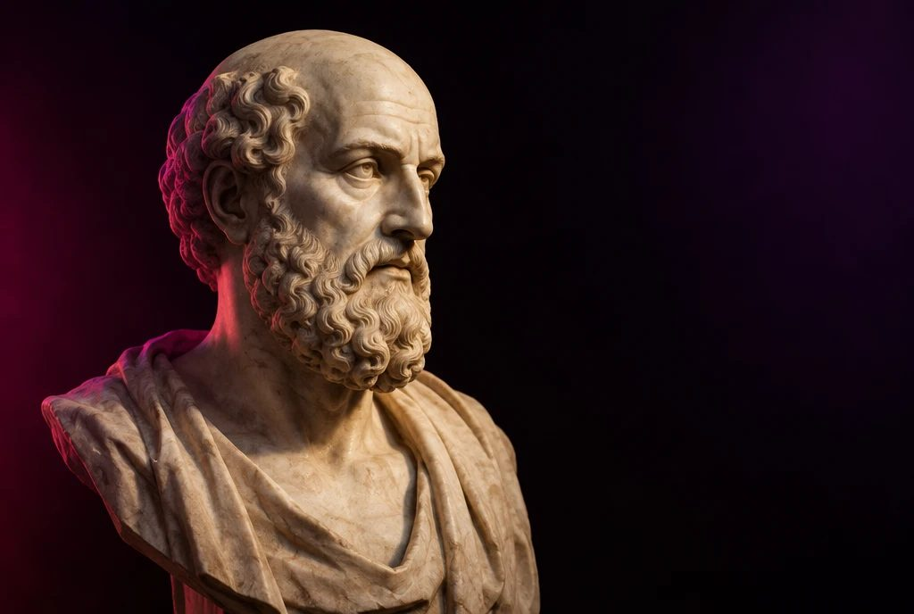


TRÊS PACOTES. ACESSO VITALÍCIO EM TODOS.
Hipócrates
Galeno
Olimpo
A base. Onde tudo começa.
O raciocínio clínico além da referência.
Os dois juntos, e a Avançada de volta.
Notes:
"Dei nome de quem olhou o paciente inteiro antes de todo mundo." Ainda sem preço.

Slide 33
A BASE. ONDE TUDO COMEÇA.
Hipócrates
Formação em Nutrição Funcional 3.0
R$ 3.497
Formação em Suplementação Individualizada
R$ 4.497
Jejum: Ferramenta para a Saúde
R$ 997
Hemograma: O Ponto Cego
R$ 497
Comprando separado
R$ 9.488

Slide 34

O RACIOCÍNIO CLÍNICO ALÉM DA REFERÊNCIA.
Galeno
Formação em Exames Laboratoriais 2.0
R$ 3.497
Formação em Saúde Hormonal
R$ 3.497
Fertilidade e Gestação
R$ 1.997
Alergias Alimentares
R$ 697
Comprando separado
R$ 9.688

Slide 35
HIPÓCRATES + GALENO, SEM REPETIR AULA, E A AVANÇADA
Olimpo
DE VOLTA, SÓ NO OLIMPO
Formação Avançada em Nutrição Funcional
19 aulas · 72 h · com o Gabriel
Valor de venda: R$ 1.988
Sem pagar duas vezes a mesma aula: Hemograma já está em Exames, e Alergias já está na NF 3.0.
Formação em Nutrição Funcional 3.0
R$ 3.497
Formação em Suplementação Individualizada
R$ 4.497
Jejum: Ferramenta para a Saúde
R$ 997
Formação em Exames Laboratoriais 2.0
R$ 3.497
Formação em Saúde Hormonal
R$ 3.497
Fertilidade e Gestação
R$ 1.997
Formação Avançada em Nutrição Funcional
R$ 1.988
Comprando separado
R$ 19.970
Notes:
O total de R$ 19.970 inclui a Avançada (R$ 1.988). Mais de 300 horas de aula. Ainda sem o preço da Black.

Slide 36
A CONTA DO VITALÍCIO
Para estudar 6 anos sem o vitalício, tu compraria a mesma formação 3 vezes.
PACOTE
HOJE, 2 ANOS
EM 6 ANOS, COMPRANDO DE NOVO
Hipócrates
R$ 9.488
R$ 28.464
Galeno
R$ 9.688
R$ 29.064
Olimpo
R$ 19.970
R$ 59.910
Simulação comprando de novo a cada 2 anos, pelos preços de hoje à vista.
Notes:
Ainda sem o preço da Black. A Black entra só no último slide.

Slide 37
ANTES DE DECIDIR · 1/5
"Gabriel, eu não sei se vou dar conta do conteúdo."
É gravado. Tu assiste no teu ritmo e volta quantas vezes precisar. Para sempre.

Slide 38
ANTES DE DECIDIR · 2/5
"Gabriel, eu não tenho tempo agora."
É vitalício. Não tem relógio correndo. Tu começa quando puder.

Slide 39
ANTES DE DECIDIR · 3/5
"Eu já tenho uma das formações."
Ela vem no pacote, agora vitalícia. E no Olimpo tu leva tudo o que ainda não tem, sem repetir aula.

Slide 40
ANTES DE DECIDIR · 4/5
"Depois eu estudo."
Depois é o que a Narrativa Cega mais gosta de ouvir.

Slide 41
ANTES DE DECIDIR · 5/5
"E se eu me arrepender?"
15 dias de garantia incondicional. Assiste com calma. Se não for para ti, devolvemos 100% do valor.
Notes:
A garantia fica antes do preço: tira o risco da decisão.

Slide 42
Faz por ti.
Por ti, que já viu a paciente voltar vezes demais.

Slide 43

NA BLACK, PARA SEMPRE
Hipócrates
Galeno
Olimpo
separado R$ 9.488
separado R$ 9.688
separado R$ 19.970
à vista, com desconto
à vista, com desconto
à vista, com desconto
R$ 5.947
R$ 5.947
R$ 9.947
black.saudeavancada.com
ou 12x R$ 579,40
ou 12x R$ 579,40
ou 12x R$ 969,11
Um sexto do que custariam 6 anos. Com a Avançada.
O vitalício fecha dia 31/10, às 23h59. Link aqui embaixo e na bio. 15 dias de garantia.
Notes:
ÚLTIMO SLIDE. Fica na tela durante todas as perguntas. Depois do preço não há mais conteúdo, só respostas e chamada para o link.

